Slide 1
Информация и информационные ресурсы
Лекция 1_1
Наталья Александровна Карпова
к.т.н., доцент

Slide 2
Содержание
Основные понятия
Цели получения информации
Носители информации
Информационные ресурсы: развитие, классификация, роль и значение.

Slide 8
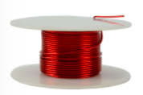

Slide 15
Информационное общество
общество, в котором большинство работающих занимается производством, хранением, переработкой и реализацией информации

Slide 16
Информационная революция
информационная индустриализация опередила по числу занятых работников, по спросу и предложению, по обмену информационными продуктами и оказываемым информационным услугам промышленную индустриализацию

Slide 17
Информационный взрыв
Информационное насыщение
Информационный кризис
Информационный шум

Slide 18
Информация
от лат. informatio — разъяснение, изложение
обмен сведениями между людьми, человеком и автоматом, автоматом и автоматом (общенаучное понятие);
обмен сигналами в животном и растительном мире;
передача признаков от клетки к клетке, от организма к организму (генетическая информация).

Slide 19
Информация с точки зрения различных наук
Содержание, смысл.
Последовательность знаков, сигналов.
Непрерывная, дискретная.

Slide 20
Ошибки в сообщениях
Примеры сообщений
Встречай 20 марта в 16 часов на Ладожском вокзале, поезд 37, вагон 9.
Игнорировать не следует выполнять.

Slide 21
Сообщение
оболочка, носитель информации, сама же информация может содержаться в сообщении, а может и отсутствовать.

Slide 22
Информация
новые знания
субъективна и случайна

Slide 23
Знания
стратегические
тактические

Slide 24
Подходы к определению понятия информации
Семантический
Синтаксический
Прагматический

Slide 25
Семантика
Логическая
Структурная

Slide 26
Семантический анализ
представления смысла текста
моделируется процесс понимания текста
проверяется адекватность моделирования
автоматический перевод
индексирование

Slide 27
Синтаксический подход
исследование знаковых систем
абстрагированные от содержания
частота появления символов,
связи между ними,
порядок следования,
их структурная организация,
правила построения и преобразования выражений,

Slide 28
Прагматический подход
важность,
полезность,
ценность,
актуальность.

Slide 29
Семиотика
синтаксическом,
семантическом
прагматическом.

Slide 30
Информация
сведения (сообщения, данные) независимо от формы их представления
№ 149 ФЗ ”Об информации, информационных
технологиях и о защите информации”
сведения (сообщения, данные) о лицах, предметах, фактах, событиях, явлениях и процессах независимо от формы их представления, являющиеся объектом получения, переработки или преобразования, хранения и передачи с помощью знаков, символов, условных сигналов, технических средств и т.д.

Slide 31
Теория информации
изучает количественные и другие закономерности, связанные с получением, передачей, хранением и обработкой информации.
раздел кибернетики, в котором математическими методами изучаются способы измерения количества информации, содержащейся в каких либо сообщениях, а также способы передачи, хранения извлечения и классификации информации.

Slide 32
Цели получения информации
1) познавательные;
2) социально поведенческие;
3) художественно эстетические;
4) игровые;
5) управленческие.

Slide 33
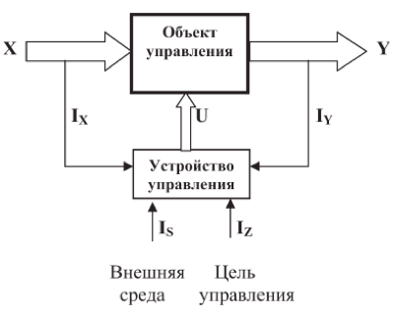
Структура системы управления

Slide 34
Объекты управления (по природе)
– технические;
– организационно экономические;
– энергетические;
– социальные;
– биологические;
– информационные.

Slide 35
Объектами управления могут быть
– производственные;
– процессы проектирования,
– научно-исследовательские процессы;
– медицинские исследования;
– процессы технического или иного диагностирования;
– информационные технологии;
и др.

Slide 36
Носители информации
Данные.
Характеристики
Обработка
Документы
Документированная информация
Реквизиты
Сигналы
Динамическая форма представления информации
Харктеристики

Slide 37
Сигналы
– механические;
– электрические;
– магнитные;
– тепловые;
– акустические;
– световые;
– ионизирующего излучения.
Постоянные
Переменнные
детерминированные, квазидетерминированные
вероятностные
Непрерывные
Дискретные

Slide 38
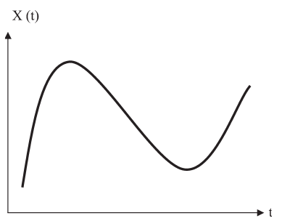
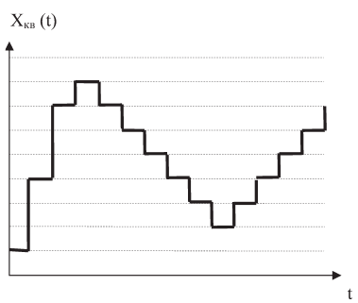
Сигналы
Вид непрерывного во времени и по размеру сигнала
Вид непрерывного во времени и квантованного по размеру сигнала

Slide 39
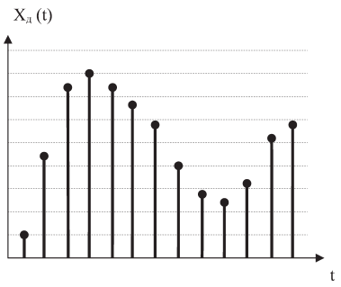
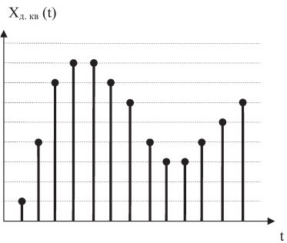
Сигналы
Вид дискретизированного во времени и непрерывного по размеру сигнала
Вид дискретизированного во времени и квантованного по размеру сигнала

Slide 40
Отображение аналогового сигнала дискретным
Δt = 1/(2f_{maх}),
где f_{maх} — максимальная частота аналогового сигнала.
Речевой сигнал не выше 4000 Гц
Телевизионный сигнал до 6 МГц
8 кГц
12 МГц

Slide 41
Передача сигналов
некоторые комбинации, составленные из определенного числа элементов — символов
правила кодирования, кодовые таблицы
передачи речи с полосой 4 кГц при частоте выборок 8 кГц и 128 уровнях квантования необходима скорость передачи 64 кбит/с
10 элементными кодовые комбинации, потребуется скорость передачи примерно 100 Мбит/с.

Slide 42
Носители информации
энергонезависимые устройства накопления и хранения данных

Slide 43
Используемые ресурсы
Наскальная живопись https://upload.wikimedia.org/wikipedia/commons/d/d6/Altamira_bisons.jpg (6.01.2021)
Глиняные дощечки
Папирус Sailko - собственная работа, CC BY 3.0, https://commons.wikimedia.org/w/index.php?curid=39704478 (6. 01.2021)
Пергамент Michal Maňas - собственная работа, CC BY 2.5, https://commons.wikimedia.org/w/index.php?curid=3157961 (6.11.2021)
Общественное достояние, https://commons.wikimedia.org/w/index.php?curid=253991 (6. 01.2021)
Бумага Niklas Bildhauer (who also is User gerolsteiner91. - originally posted to Flickr as folder, CC BY-SA 2.0, https://commons.wikimedia.org/w/index.php?curid=4760098. (6.01.2021)
Холст CC BY-SA 2.5, https://commons.wikimedia.org/w/index.php?curid=869391. (6. 01.2021)
Грампластинка Автор: Dietmar Rabich, CC BY-SA 4.0, https://commons.wikimedia.org/w/index.php?curid=40242234 (07.01.2021)
https://upload.wikimedia.org/wikipedia/commons/c/c3/Vinyl_Player_Original.jpg (07.01.2021)
Фотопленка Sergio Fabris - собственная работа, CC BY-SA 3.0, https://commons.wikimedia.org/w/index.php?curid=18021680 (07.01.2021)
Кинопленка Автор: Runner1616 - собственная работа, CC BY-SA 3.0, https://commons.wikimedia.org/w/index.php?curid=39215486 (07.01.2021)
Магнитная пленка Автор: KVK2005 - собственная работа, CC BY-SA 3.0, https://commons.wikimedia.org/w/index.php?curid=29329335 (07.01.2021) CC BY 2.5, https://commons.wikimedia.org/w/index.php?curid=10615 (07.01.2021)
Магнитная про

Slide 44
Используемые ресурсы
Телефон Автор: 1906 Kungliga Telegrafverkets apparater (Royal Telegraph Administration apparatus) at Project Runeberg :1896_ '1896 /0004. :1896]Edited version of http://runeberg.org/teleapp/0004.htmlen:Image:1896_phone.jpg, Общественное достояние, https://commons.wikimedia.org/w/index.php?curid=694784 (07.01.2021) Автор: Andshel - собственная работа, CC BY-SA 3.0, https://commons.wikimedia.org/w/index.php?curid=28017506 (07.01.2021) , CC BY-SA 3.0, https://commons.wikimedia.org/w/index.php?curid=936797 (07.01.2021), https://images.app.goo.gl/nZcX59XSQTb4QtM39 (07.01.2021)
Радио https://images.app.goo.gl/8Lzc1Vg8wGJXKRhz9 (07.01.2021), https://images.app.goo.gl/2FvddfaSPTQcgC83A (07.01.2021), https://images.app.goo.gl/RLZWNfdbDbUR2VQ69 (07.01.2021), https://cdn1.ozone.ru/s3/multimedia-g/wc1200/6006612496.jpg (07.01.2021)
Телевизор https://images.app.goo.gl/CxDUgyUTES7vgX98A (01.07.2021), https://images.app.goo.gl/3tSKVBUgy2z7TKYh9 (07.01.2921)
Библиотека https://images.app.goo.gl/3rkmW1bfGPS4BGQBA (07.01.2021)
Архив https://images.app.goo.gl/KaoEkGHzKcbNp8Aa6 (07.01.2021)
Персональный компьютер https://images.app.goo.gl/5UrSdA1NC5ZvJ8zz8 (07.01.2021)
Поиск в Интернет https://images.app.goo.gl/JG72vX8FSk5vvUzXA (07.01.2021)

